Slide 1
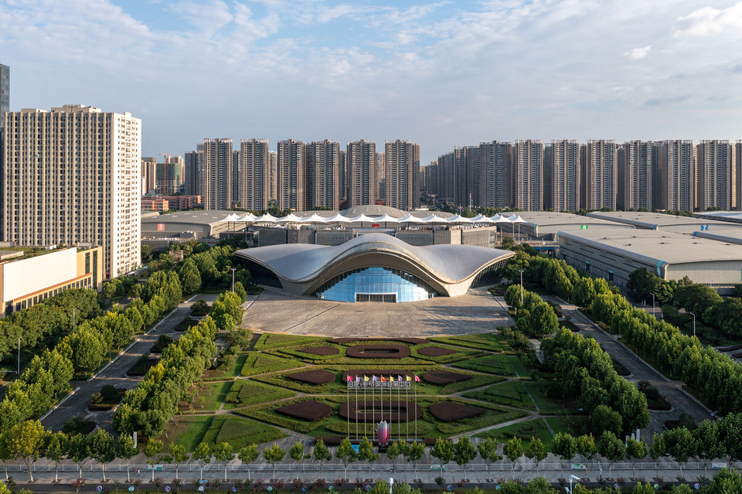
合肥滨湖国展试驾场地
合肥滨湖国展试驾场地，位于合肥市滨湖新区，总建筑面积约45万平方米，建筑包括展览中心、会议中心。试驾场地面积11600㎡。合肥滨湖会展中心距合肥高铁站仅6公里，至新桥国际机场30分钟车程，有地铁一号线经过，周边高架连接市区与高速公路出入口，交通便捷。

Slide 2
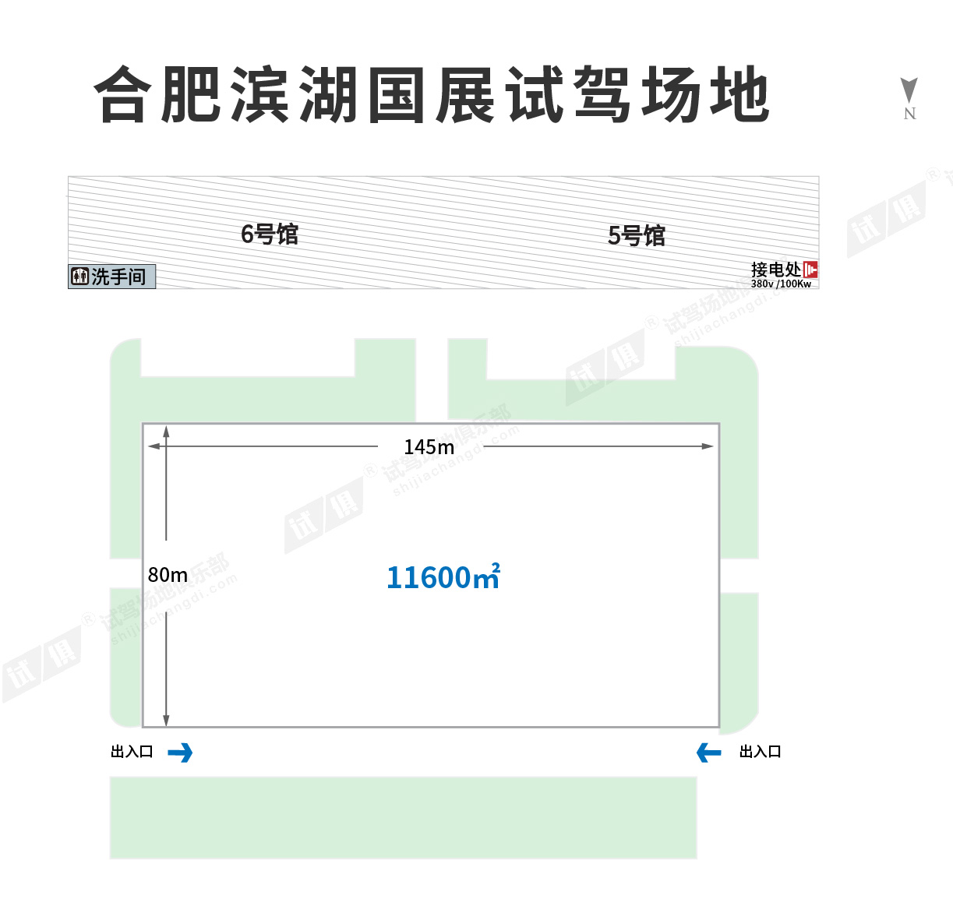
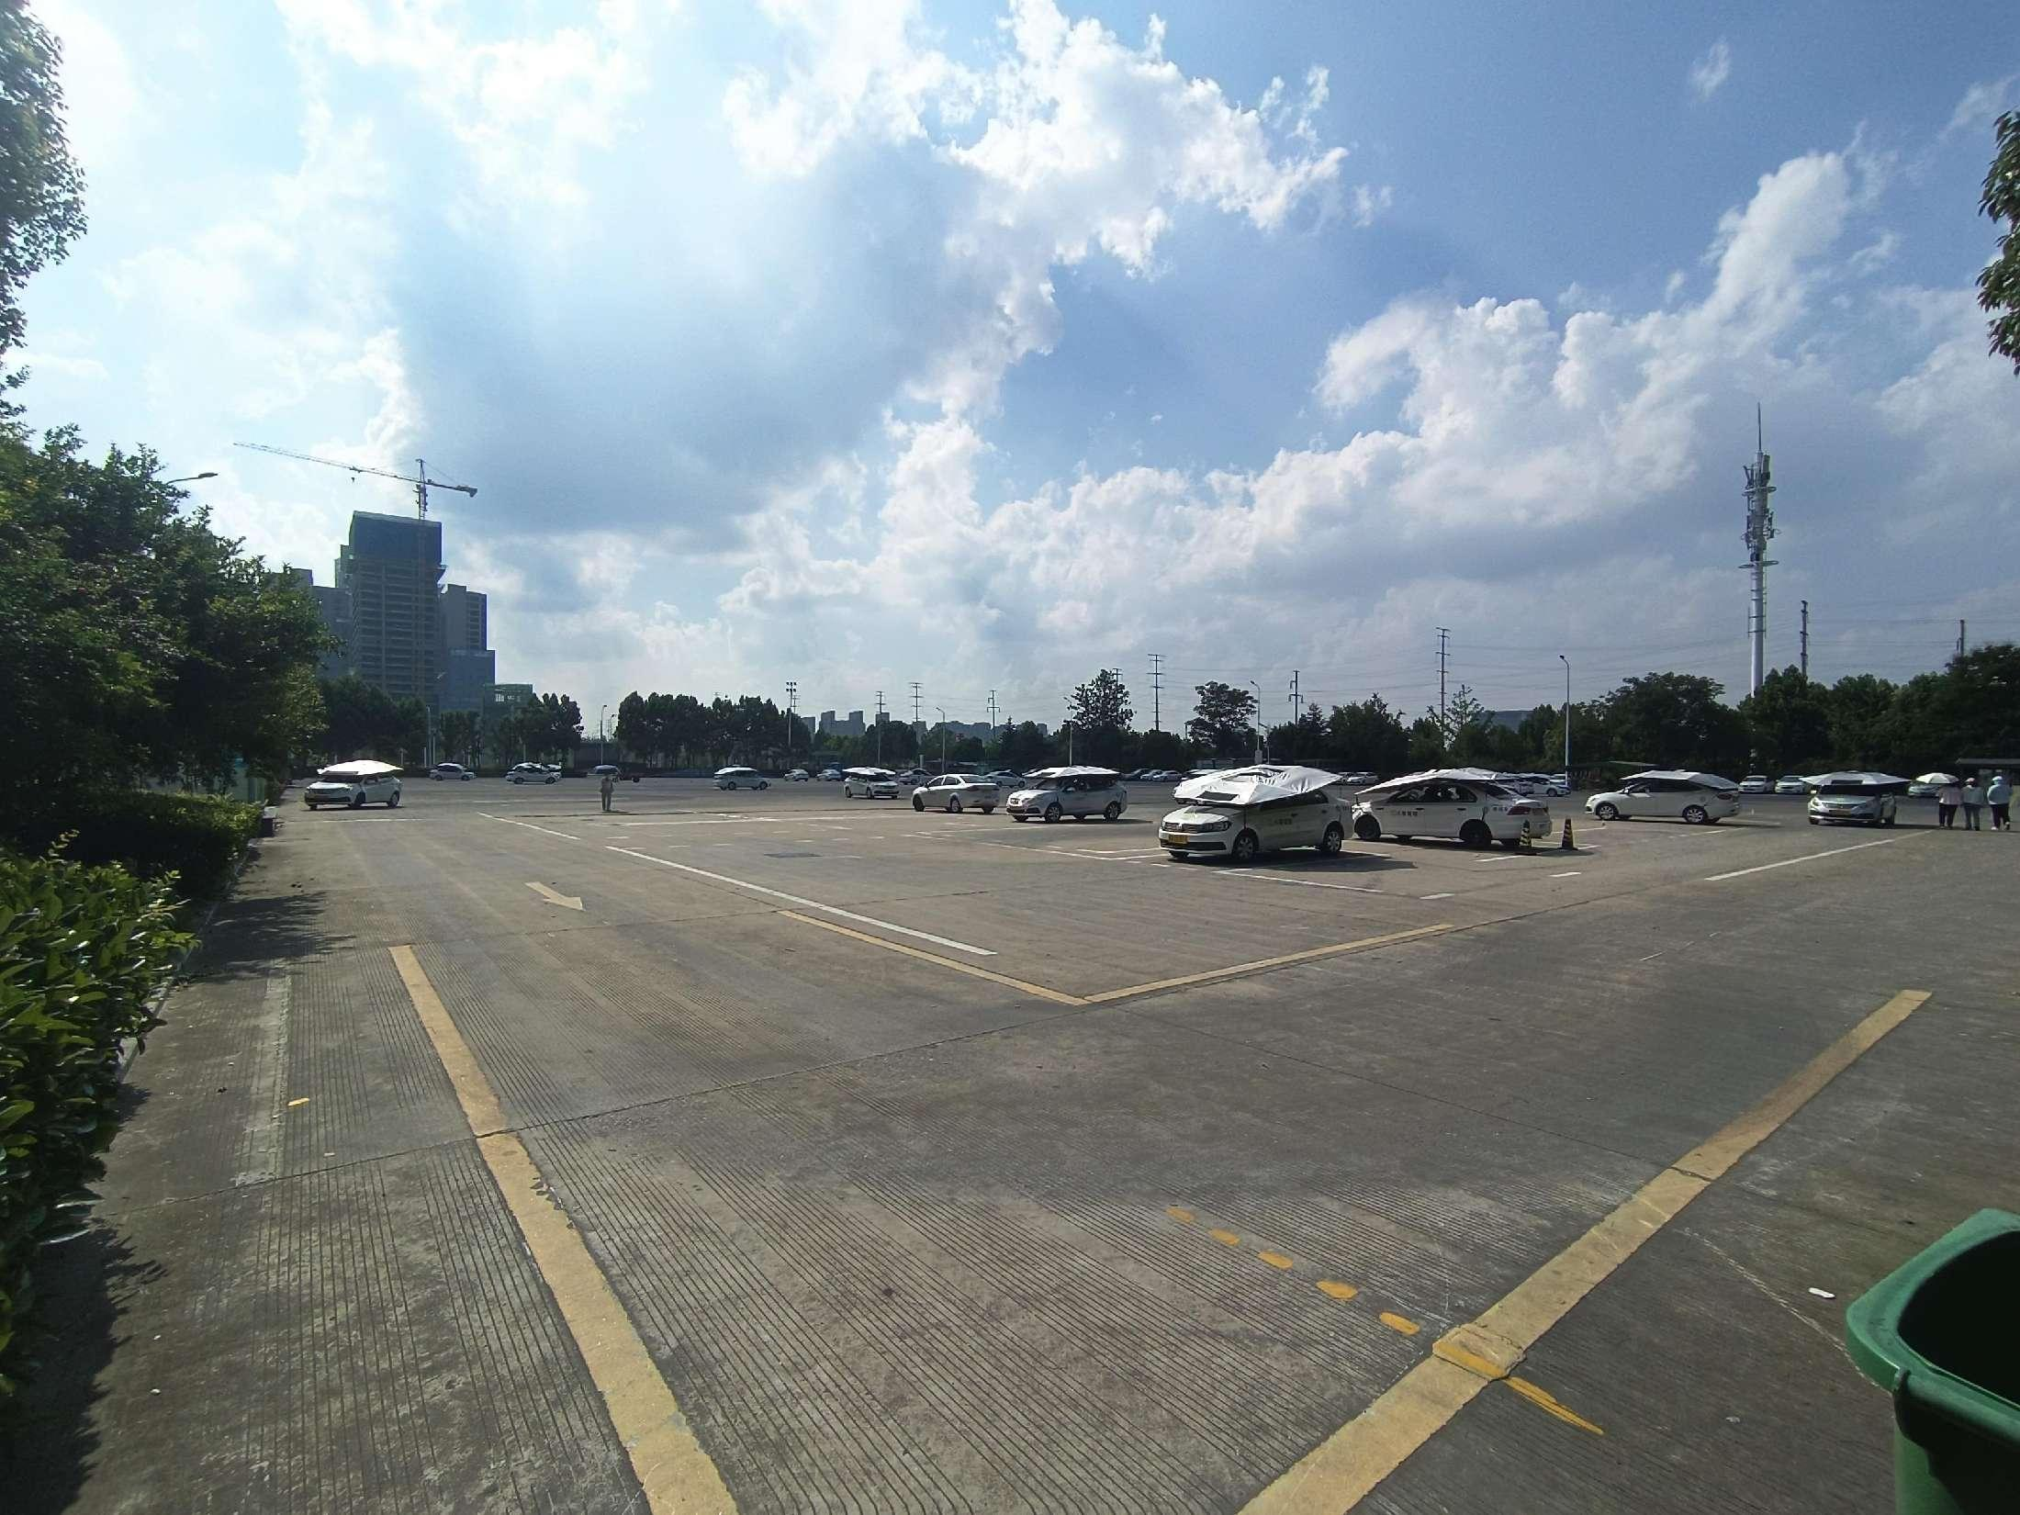
场地费用：4万/天 10000㎡起租
场地面积：长145m 宽80m 总面积11600㎡ 全封闭
供电供水：380v/100kw 方便接水 固定洗手间
配套设施：停车位

Slide 3
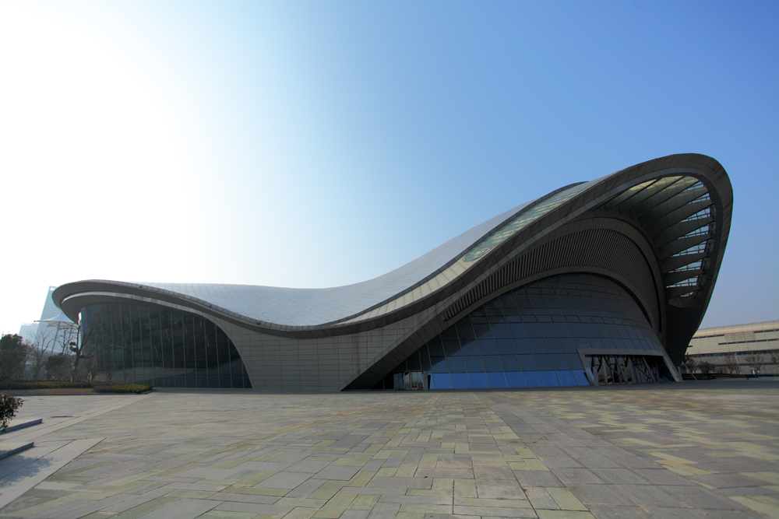
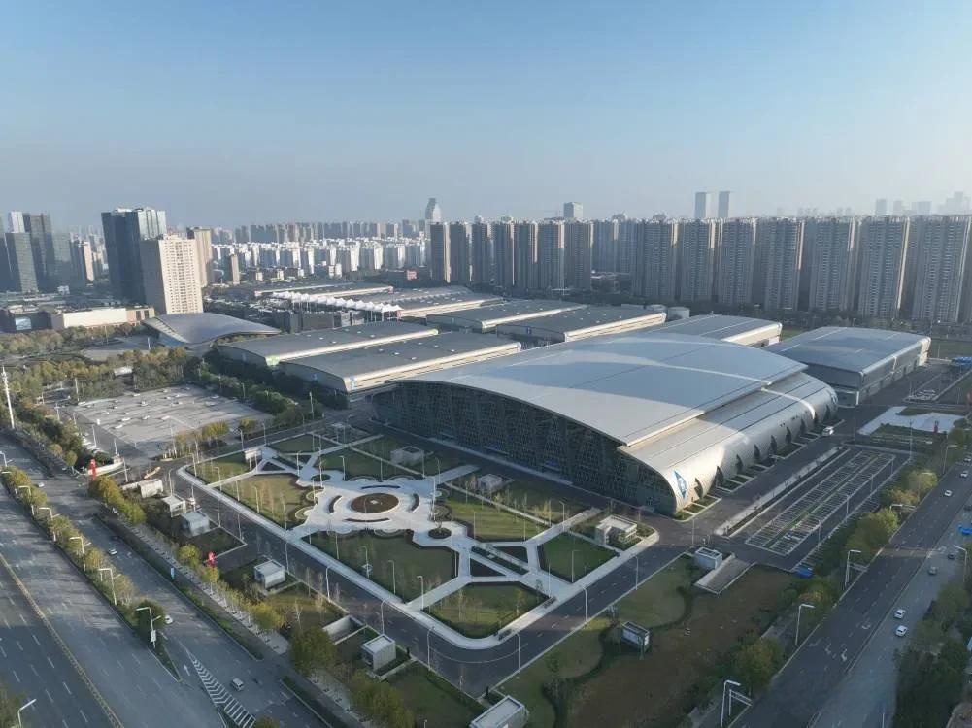
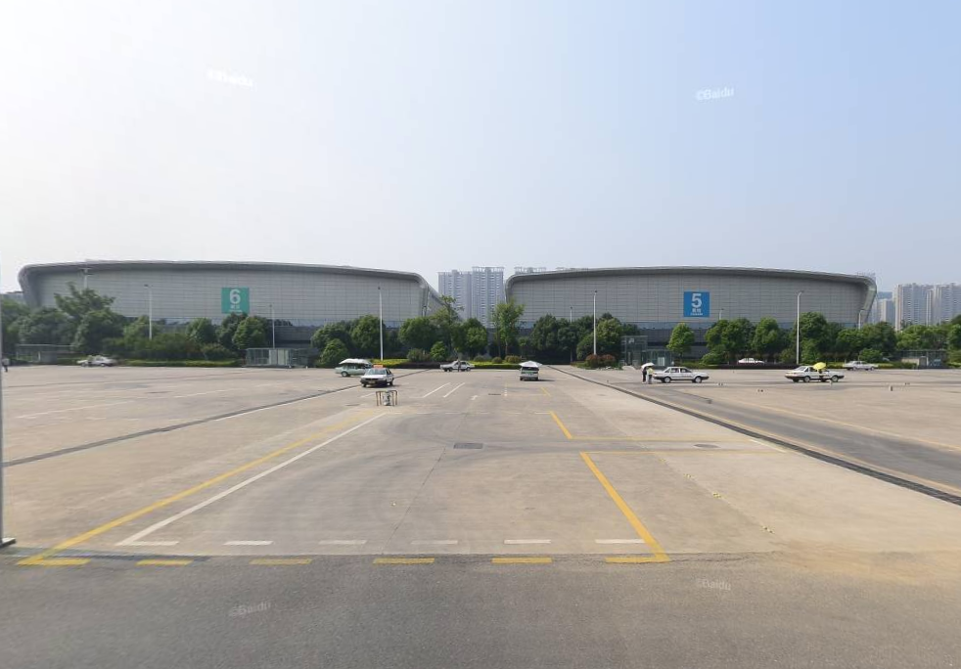
场地实景图
场地实景图
场地实景图

